Slide 1
MÔ HÌNH VÀ CẤU TRÚC DỮ LIỆU 3D
CHƯƠNG 3:
‹#›

Slide 2
Bài 3. Mô hình và cấu trúc dữ liệu điạ lý
Mô hình và cấu trúc dữ liệu vector 3D
So sánh các mô hình 3D
‹#›

Slide 3
4. Mô hình và cấu trúc dữ liệu vector 3D
Mô hình GIS 3D là gì?
Sự nghiên cứu và phát triển các mô hình dữ liệu không gian 2D bắt đầu vào những năm 1990. Sự phát triển của GIS 3D kế tục trên nền GIS 2D và 2.5D.
Trong nhiều trường hợp, GIS 2.5D dùng trong các mô hình số hóa địa hình, biểu diễn bề mặt quả đất. Mô hình 2.5D không phải là mô hình GIS 3D thực, vì độ cao không phải là một phần trong cấu trúc của đối tượng.
Liên quan đến GIS 3D, hiện đã có một số hệ quản trị CSDL hỗ trợ kiểu dữ liệu không gian như: Informix 2006, Ingres 2006, Oracle 11g. Các kiểu đối tượng hỗ trợ gồm: Điểm, Đường, Đa giác.
Mô hình dữ liệu GIS 3D là mô hình dữ liệu biểu diễn các đối tượng trong GIS trong không gian 3 chiểu, bao gồm Điểm, Đường, Bề mặt và Khối

Slide 4
4. Mô hình và cấu trúc dữ liệu vector 3D
Một mô hình dữ liệu GIS 3D cũng giống như các mô hình dữ liệu khác, cần ba mức để biểu diễn: quan niệm, logic và vật lý [28].
Sự phát triển của mô hình dữ liệu GIS 3D phụ thuộc vào hai yếu tố: CSDL không gian và kĩ thuật viễn thám [48].

Slide 5
4. Mô hình và cấu trúc dữ liệu vector 3D
Các phương pháp biểu diễn các đối tượng 3D
Biểu diễn bởi các đường biên (B-REP).
Biểu diễn bởi các phần tử voxel.
Biểu diễn bằng cách tổ hợp các khối 3D cơ bản (CSG).
Biểu diễn bằng cách tổ hợp 3 phương pháp trên.

Slide 6
Các phương pháp biểu diễn các đối tượng 3D
1. Tiếp cận B-REP
2.Tiếp cận bằng phương pháp chia nhỏ bởi voxel
Biểu diễn đối tượng không gian
3. Tiếp cận CSG
4. Tiếp cận bằng phương pháp tổ hợp 1, 2, 3

Slide 7
4.1 Biểu diễn các đối tượng 3D bởi các đường biên
Dựa trên các phần tử đã được định nghĩa trước, gồm: Điểm, Đường, Bề mặt, Khối. Trong đó:
Đường có thể là các đoạn thẳng, các cung tròn, các đường tròn.
Bề mặt có thể là các đa giác phẳng, các mặt tạo bởi các cung tròn, các mặt nón, các mặt hình trụ. . .
Khối là sự mở rộng của các mặt, biểu diễn các khối 3D, các khối có thể: hình hộp, hình nón, hình trụ, tổ hợp của các khối này hay một khối bất kì.
B-REP phù hợp để biểu diễn các đối tượng 3D có hình dạng thông thường (nhân tạo) và vô hướng.
B-REP tập trung xây dựng các đối tượng và mối quan hệ giữa chúng.

Slide 8
Mô hình 3D-FDS (Format Data Structure)
Mô hình 3D-FDS do Molenaar đề xuất 1990, được Rikker và đồng nghiệp phát triển 1993 [2][63][66].
Mô hình lấy 4 đối tượng cơ sở là BODY, SURFACE, LINE, POINT và các đối tượng nguyên tố là NODE, ARC, EGDE, FACE.
ARC phải là một đoạn thẳng, ARC và FACE không giao nhau.
EDGE, FACE phải là hai chiều.
SURFACE có đường biên và có thể có vài SURFACE không lồng nhau bên trong.
BODY có đường biên và có thể có vài BODY không lồng nhau bên trong.
ARC và NODE có thể tồn tại bên trong FACE hay BODY

Slide 9
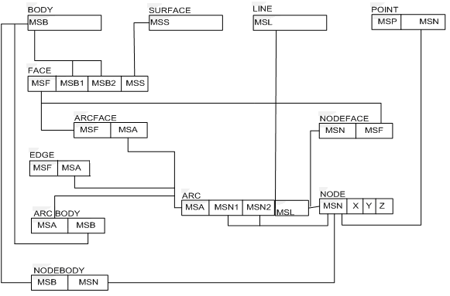
Mô hình 3D-FDS
Chú thích:
MSA: mã số cung; MSB : mã số khối; MSL: mã số đường; MSN: mã số nốt;
MSP: mã số điểm; MSS: mã số bề mặt; X, Y, Z: tọa độ nốt trong không gian Oxyz.

Slide 10
Mô hình OO (Object Oriented)
Mô hình (hình 2.16) do De la Losa, Cervelle đề xuất 1999.
Mô hình có thể biểu diễn, quản lý các lỗ hổng 2D và đường hầm 3D.
Mô hình có thể hỗ trợ các đối tượng không gian phức tạp.
Mô hình được xây dựng trên 4 đối tượng cơ sở: 0-Simplex, 1-Simplex, 2-Simplex, VOLUME và sử dụng 3 đối tượng nguyên tố: NODE, ARC, FACE.
Hướng của FACE cần được lưu trữ.
Một Simplex là đối tượng hình học cơ bản trong chiều đã cho. Mỗi chiều có 1 phần tử nhỏ nhất gọi là Simplex.
Simplex của n chiều gọi là n-Simplex.

Slide 11
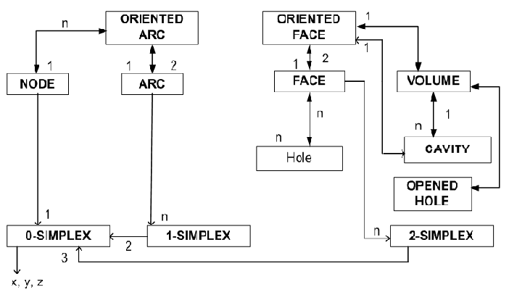
Mô hình OO (Object Oriented)

Slide 12
Mô hình TEN
Mô hình do Pilouk đề nghị 1996, dựa trên 4 đối tượng cơ sở POINT, LINE, SURFACE, BODY (hình 4.3).
Các thành phần nguyên tố trong mô hình gồm: ARC, NODE, TRIANGLE. Một BODY được tạo bởi các TETRA. Một SURFACE được tạo bởi các TRIANGLE. Một LINE được tạo bởi các ARC. NODE là một thành phần của ARC, ARC là một thành phần của TRIANGLE. TRIANGLE là 1 thành phần của TETRAHEDRON (TETRA), các ngoại lệ không xem xét.
Mô hình TEN không phù hợp cho ứng dụng có các tòa nhà trong quản lí đô thị vì tạo ra khối lượng dữ liệu lớn không cần thiết. TEN phù hợp cho các thao tác tính toán và truy vấn trong các ứng dụng ngành địa chất.
‹#›

Slide 13
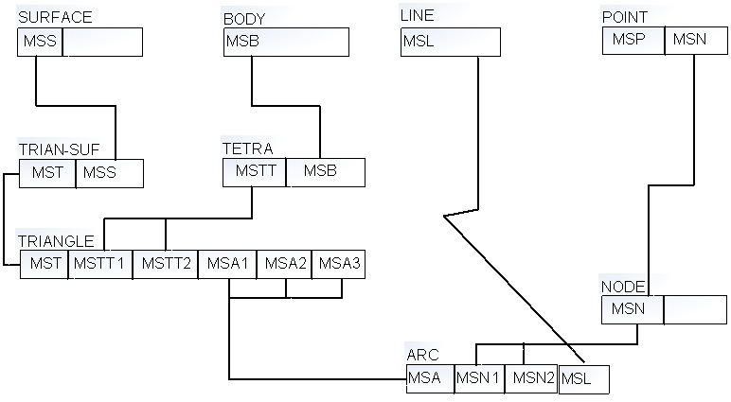
‹#›

Slide 14
Mô hình (hình 4.8) do Plund đề xuất năm 2001, gồm bốn thực thể cơ sở: POINTENTITY, LINEENTITY, POLYGONENTITY, SOLIDENTITY và bốn đối tượng nguyên tố: VERTEX, EDGE, FACE, SOLID.
Mỗi POINTENTITY có một VERTEX tương ứng. VERTEX được định nghĩa bởi 3 tọa độ (X, Y, Z).
Mỗi EDGE được tạo ra bởi hai điểm, đầu và cuối. Mỗi LINEENTITY được tạo ra bởi một hay nhiều EDGE. Một FACE được tạo từ nhiều EDGE, mỗi POLYGONENTITY được tạo từ một hay nhiều FACE, một SOLID được bao quanh bởi nhiều FACE.
Mỗi SOLIDENTITY tương ứng với một SOLID. Các đối tượng sẽ được chuyển thành các quan hệ trong cơ sở dữ liệu quan hệ.
‹#›

Slide 15
Mô hình SSM (Simplified Spatial Model)
Mô hình do Zlatanova đề xuất năm 2000.
Mô hình tập trung vào việc thực hiện các câu truy vấn hiển thị hình dạng 3D trên ứng dụng web.
Chỉ sử dụng hai đối tượng nguyên tố: NODE, FACE và bốn đối tượng cơ sở: POINT, LINE, SURFACE, BODY.
Không sử dụng nguyên tố 1D-ARC, xem ARC là một phần của hai hay nhiều FACE. FACE phải là phẳng lồi, có hướng.
Các mối quan hệ topology sau được thể hiện tường minh: NODE nằm trong FACE, FACE nằm trong BODY.
Hướng của FACE cần lưu trữ. Thứ tự các NODE tạo FACE cần thể hiện trong quan hệ.
Xây dựng cho ứng dụng GIS 3D trên nền công nghệ web.

Slide 16
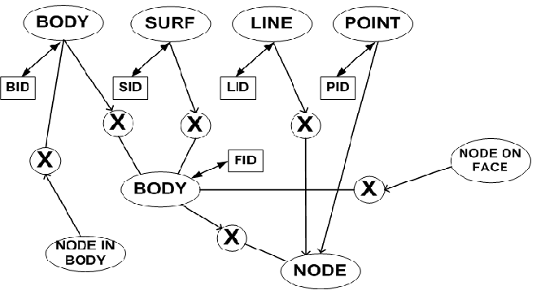
Mô hình SSM (Simplified Spatial Model)

Slide 17
Mô hình UDM (Urban data Model)
Mô hình do Coors đề nghị năm 2003
Dựa trên bốn đối tượng cơ sở POINT, LINE, SURFACE, BODY.
Mô hình sử dụng hai đối tượng nguyên tố NODE, FACE.
Mỗi FACE định nghĩa bằng ba NODE.
Một đa giác phụ thuộc vào lồi hay lõm sẽ có phương pháp chia thành các tam giác khác nhau.
Một số các quan hệ topology như NODE nằm trên FACE, NODE nằm trong BODY không được mô tả.
Thuận lợi của mô hình UDM là phương thức lưu trữ dữ liệu hiệu quả, được sử dụng trong các ứng dụng quản lý đô thị.

Slide 18
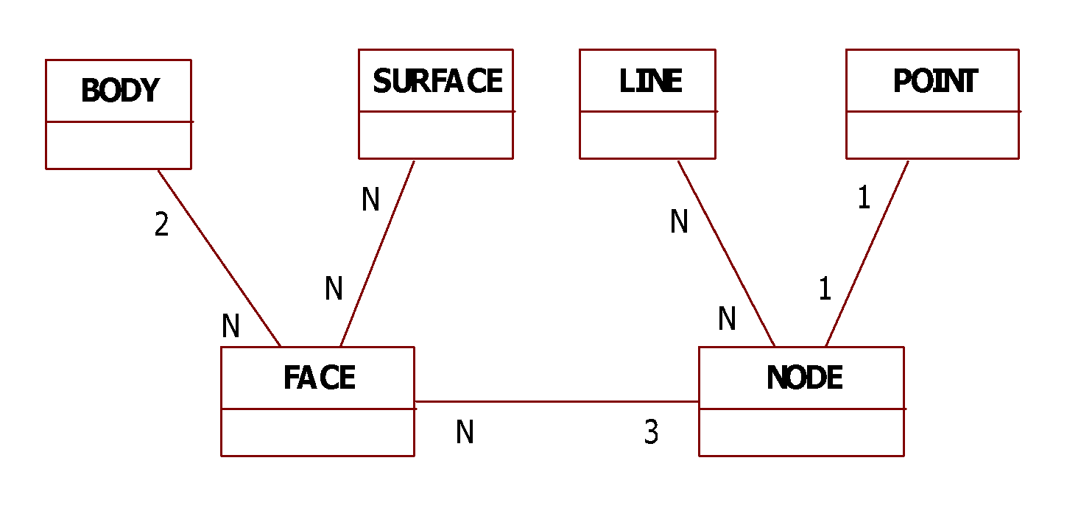
Mô hình UDM (Urban data Model)

Slide 19
Mô hình do tác giả Gerhard Groger và các đồng nghiệp đề xuất năm 2007, với ý tưởng là xây dựng mô hình thành phố 3D ở dạng mở, trên nền tảng XML.
Mục đích của mô hình nhằm đạt đến các định nghĩa chung liên quan đến các thực thể, thuộc tính và mối quan hệ trong mô hình 3D.
Thuộc tính không gian trong CityGML (hình 4.11 ) được biểu diễn bởi các đối tượng của mô hình hình học GML 3.
Mô hình này dựa trên nền tảng ISO 19107, biểu diễn các đối tượng hình học 3D theo phương pháp đã biết là B_REP.
‹#›

Slide 20
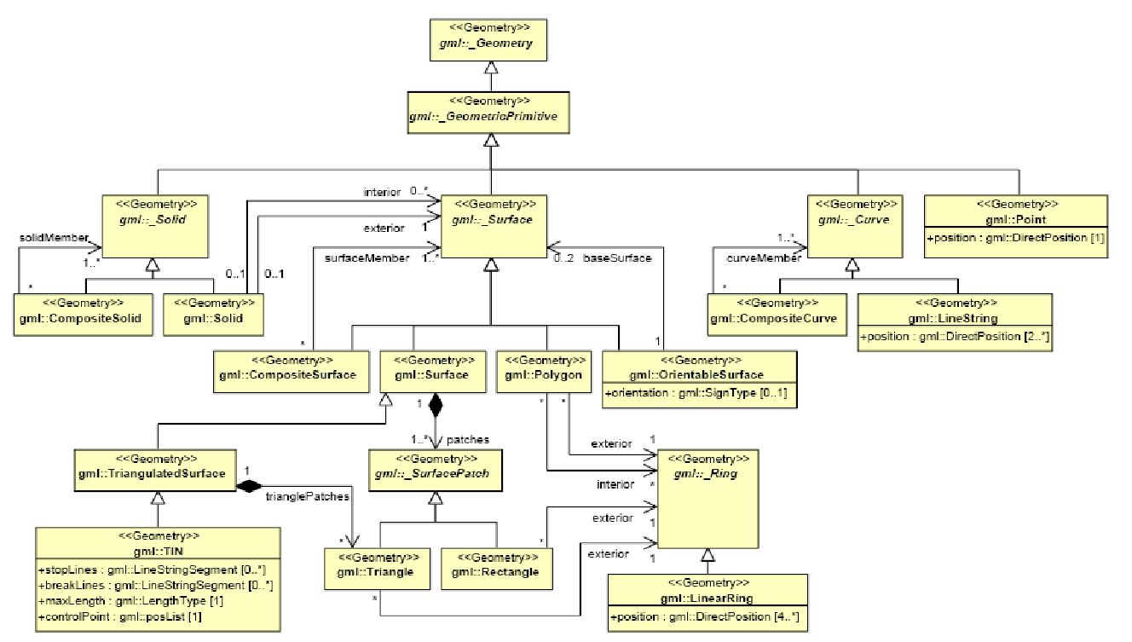
‹#›

Slide 21
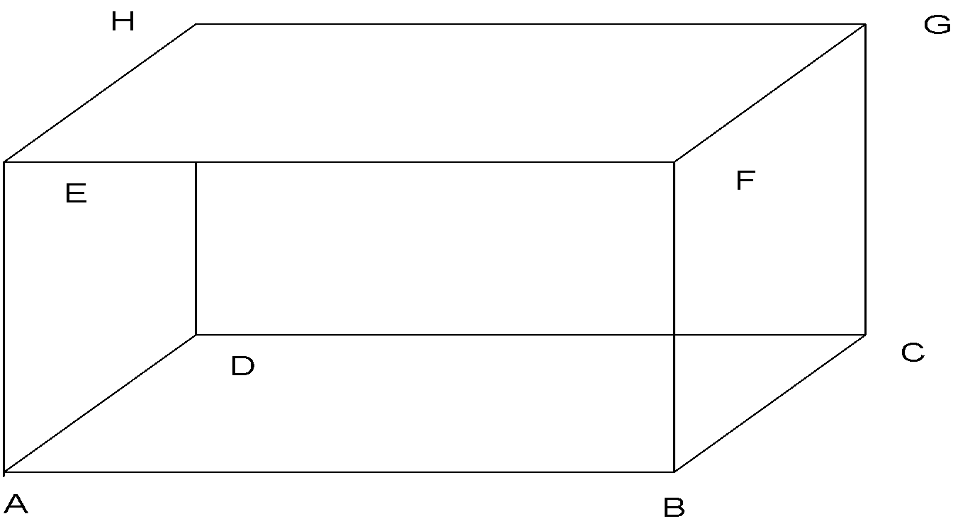
Bài tập
Hãy biểu diễn và tích khối lượng dữ liệu khi biểu diễn một hình HỘP CHỮ NHẬT bằng các mô hình:
3DFDS
SSM
Hãy cho nhận xét về kết quả của câu trên
‹#›

